Slide 1
KIỂM TRA BÀI CŨ
Câu 1: Khi nào nói a chia hết cho b?
Bài 3.35: Thực hiện phép chia
a, 735 : (-5) b,(-528) : (-12) c, (-2020) : 101
Câu 2: Khi nào a là bội của b và b là ước của a?
Bài 3.48: a,Tìm các ước của 15 và các ước của -25.
b,Tìm các ước chung của 15 và -25.

Slide 2
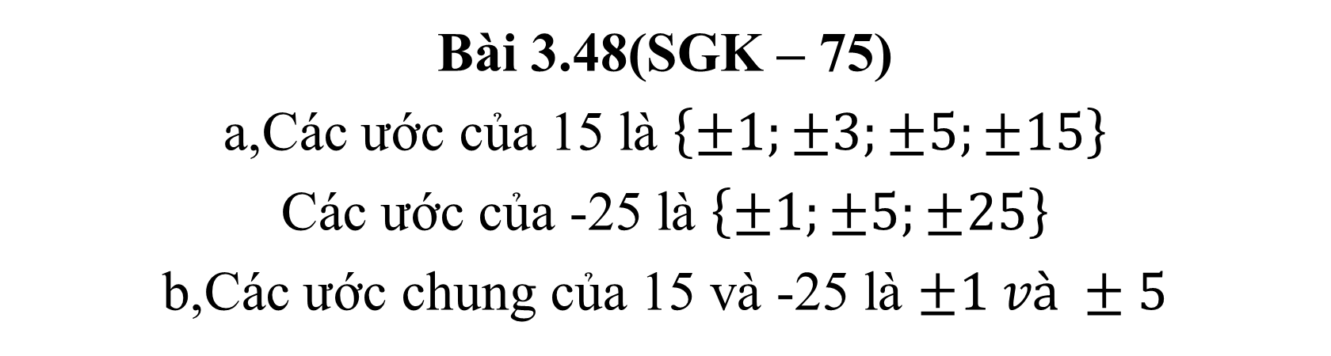
Bài 3.35: Thực hiện phép chia a, 735 : (-5) = -147 b,(-528) : (-12) = 44 c, (-2020) : 101 = -20
DẠNG 1: CHIA HAI SỐ NGUYÊN
DẠNG 2: TÌM BỘI, ƯỚC CỦA MỘT SỐ NGUYÊN
Bài 3.48(SGK – 75)
a,Các ước của 15 là $\left\{±1;±3;±5;±15\right\}$
Các ước của -25 là $\left\{±1;±5;±25\right\}$
b,Các ước chung của 15 và -25 là $±1 và ±5$

Slide 3

Tiết 41
LUYỆN TẬP CHUNG

Slide 4
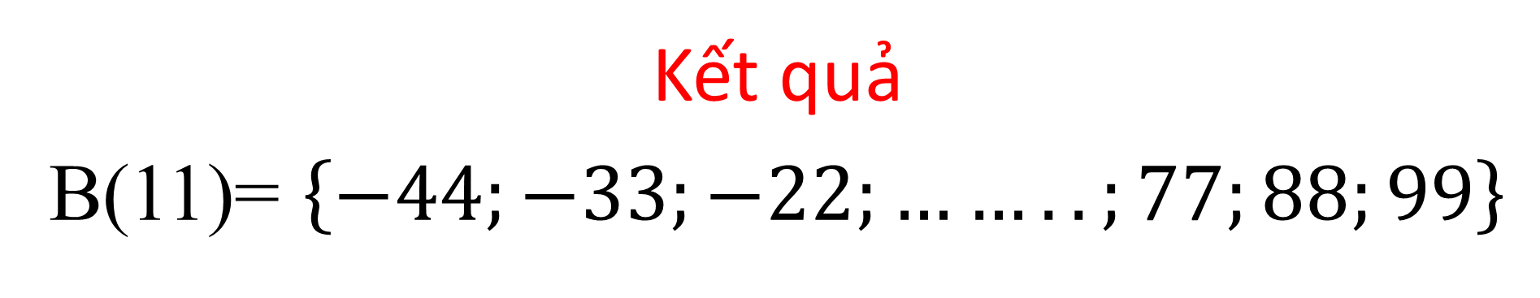
Bài 3.37(SBT – 59)
Tìm các bội khác 0 của 11, lớn hơn -50 và nhỏ hơn 100
DẠNG 2: TÌM BỘI, ƯỚC CỦA MỘT SỐ NGUYÊN
Kết quả
B(11)= $\left\{−44;−33;−22;……..;77;88;99\right\}$

Slide 5
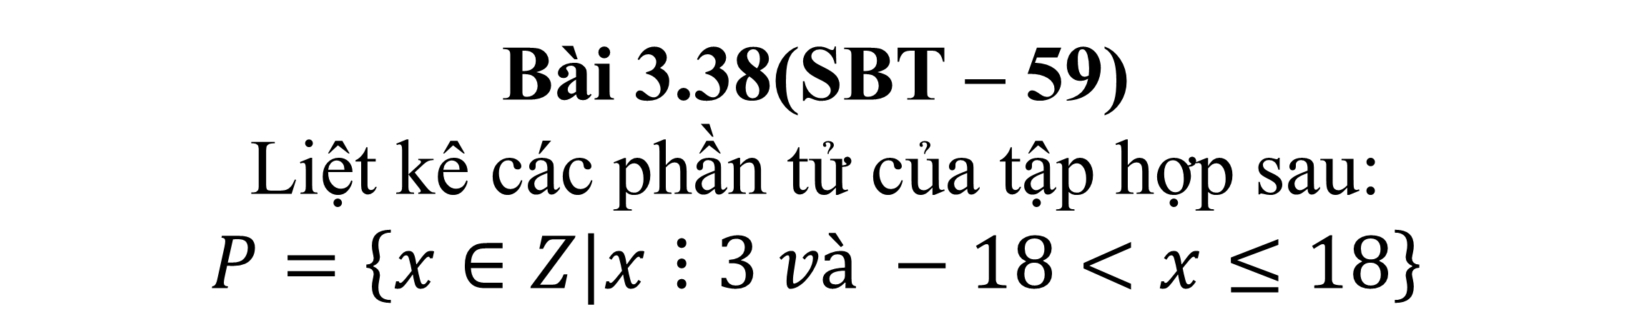
Bài 3.38(SBT – 59)
Liệt kê các phần tử của tập hợp sau:
$$P=\left\{x∈Z|x⋮3 và −18<x≤18\right\}$$
DẠNG 2: TÌM BỘI, ƯỚC CỦA MỘT SỐ NGUYÊN
Kết quả
P = {-15;-12;-9;-6;-3;0;3;6;9;12;15;18

Slide 6
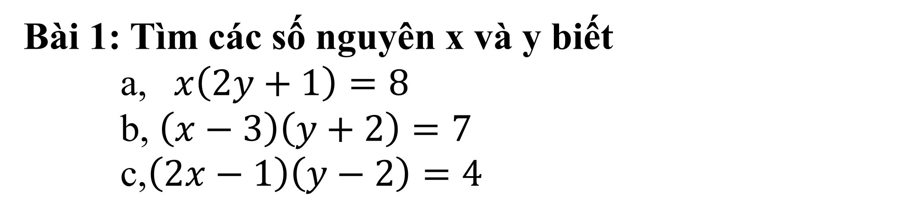
Bài 1: Tìm các số nguyên x và y biết a, $x\left(2y+1\right)=8$ b, $\left(x−3\right)\left(y+2\right)=7$ c,$\left(2x−1\right)\left(y−2\right)=4$
DẠNG 3: TÌM SỐ NGUYÊN THỎA MÃN ĐIỀU KIỆN CHIA HẾT
Kết quả
a,Vì 2y + 1 là ước lẻ của 8. Số 8 có hai ước lẻ là 1 và -1
Với 2y + 1 = 1 thì y = 0 và x = 8
Với 2y + 1 = -1 thì y = -1 và x = -8

Slide 7
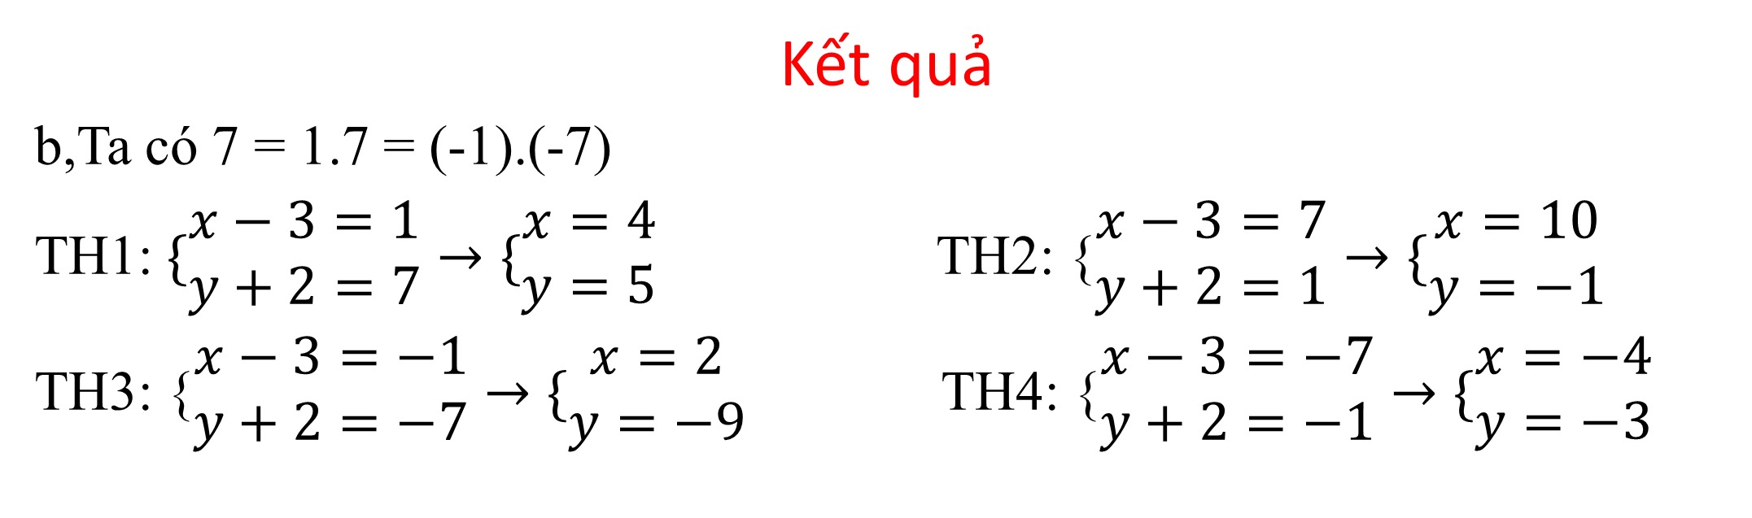
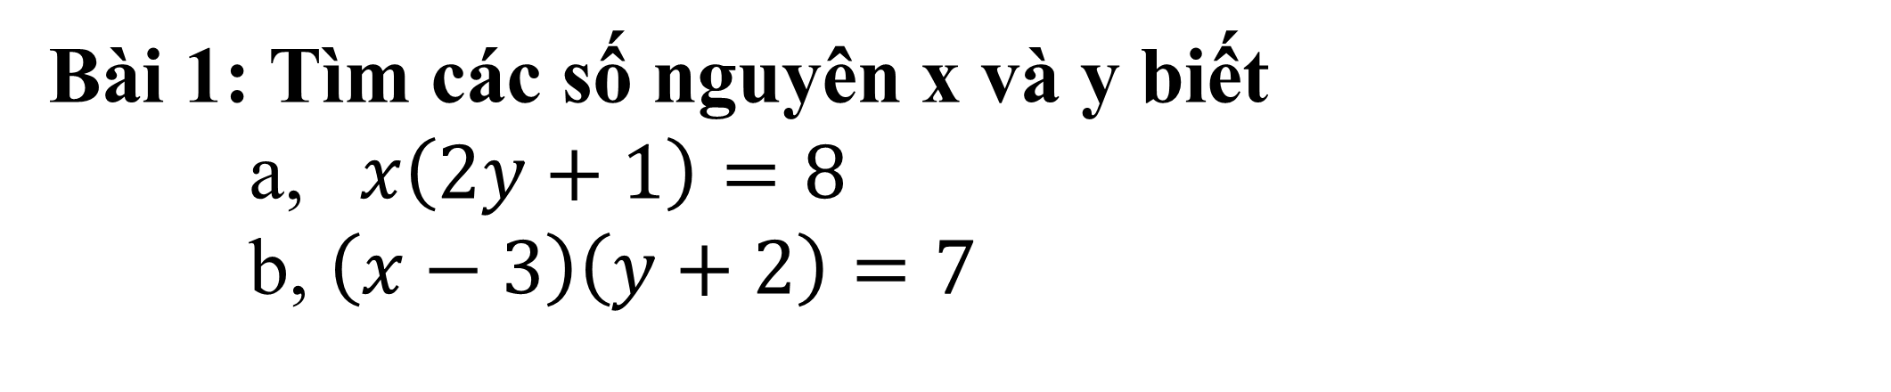
Bài 1: Tìm các số nguyên x và y biết a, $x\left(2y+1\right)=8$ b, $\left(x−3\right)\left(y+2\right)=7$
DẠNG 3: TÌM SỐ NGUYÊN THỎA MÃN ĐIỀU KIỆN CHIA HẾT
Kết quả
b,Ta có 7 = 1.7 = (-1).(-7)
TH1: $\{\begin{matrix}x−3=1 \\ y+2=7\end{matrix}→\{\begin{matrix}x=4 \\ y=5\end{matrix}$ TH2: {$\begin{matrix}x−3=7 \\ y+2=1\end{matrix}→\{\begin{matrix}x=10 \\ y=−1\end{matrix}$
TH3: {$\begin{matrix}x−3=−1 \\ y+2=−7\end{matrix}→\{\begin{matrix}x=2 \\ y=−9\end{matrix}$ TH4: {$\begin{matrix}x−3=−7 \\ y+2=−1\end{matrix}→\{\begin{matrix}x=−4 \\ y=−3\end{matrix}$

Slide 8
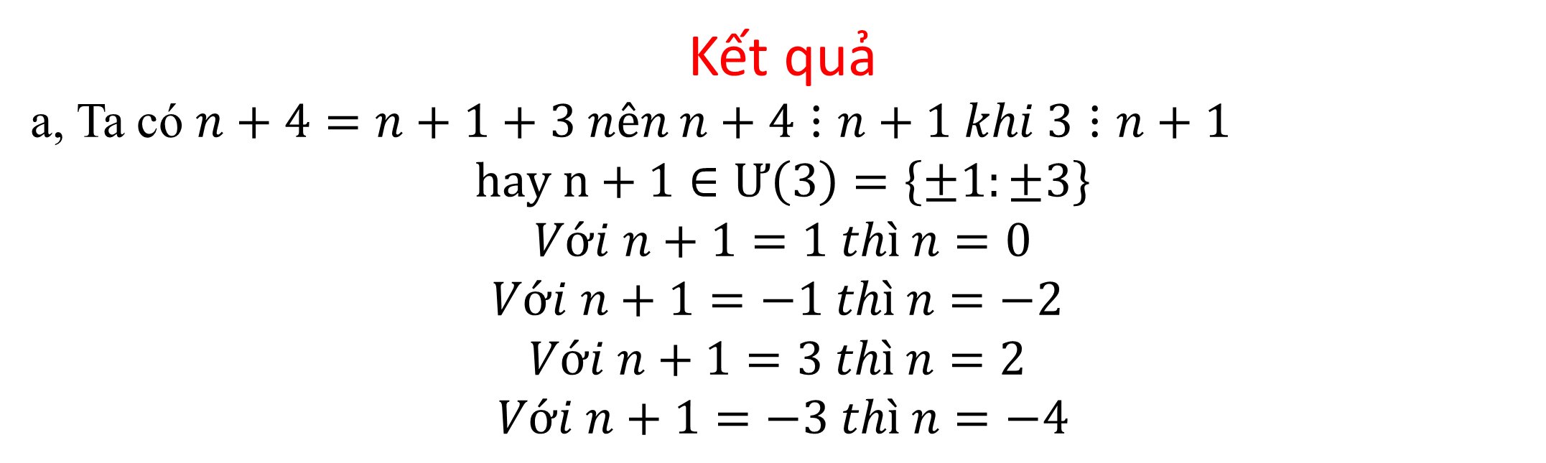
Bài 2: Tìm số nguyên n biết: a, n + 4 chia hết cho n + 1 b, 2n + 5 chia hết cho n + 2
DẠNG 3: TÌM SỐ NGUYÊN THỎA MÃN ĐIỀU KIỆN CHIA HẾT
Kết quả
a, Ta có $n+4=n+1+3 nên n+4⋮n+1 khi 3⋮n+1$
$$hay n+1∈Ư\left(3\right)=\left\{±1:±3\right\}$$
$$Với n+1=1 thì n=0$$
$$Với n+1=−1 thì n=−2$$
$$Với n+1=3 thì n=2$$
$$Với n+1=−3 thì n=−4$$

Slide 9
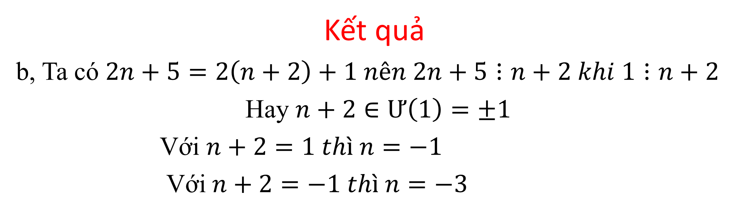
Bài 2: Tìm số nguyên n biết: a, n + 4 chia hết cho n + 1 b, 2n + 5 chia hết cho n + 2
DẠNG 3: TÌM SỐ NGUYÊN THỎA MÃN ĐIỀU KIỆN CHIA HẾT
Kết quả
b, Ta có $2n+5=2\left(n+2\right)+1 nên 2n+5⋮n+2 khi 1⋮n+2$
Hay $n+2∈Ư\left(1\right)=±1$
Với $n+2=1 thì n=−1$
Với$n+2=−1 thì n=−3$

Slide 10
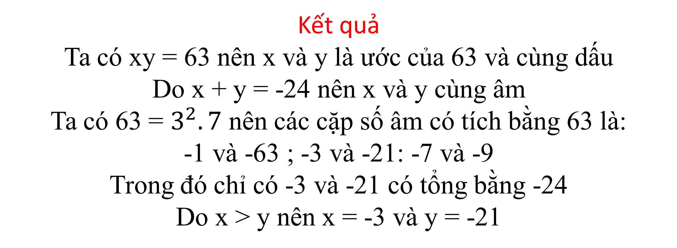
Bài tập:Tìm các số nguyên x và y trong đó x > y, biết xy = 63 và x + y = -24.
DẠNG 4:TÌM SỐ NGUYÊN THỎA MÃN ĐIỀU KIỆN KHÁC
Kết quả
Ta có xy = 63 nên x và y là ước của 63 và cùng dấu
Do x + y = -24 nên x và y cùng âm
Ta có 63 = $3^{2}.7$ nên các cặp số âm có tích bằng 63 là:
-1 và -63 ; -3 và -21: -7 và -9
Trong đó chỉ có -3 và -21 có tổng bằng -24
Do x > y nên x = -3 và y = -21

Slide 11
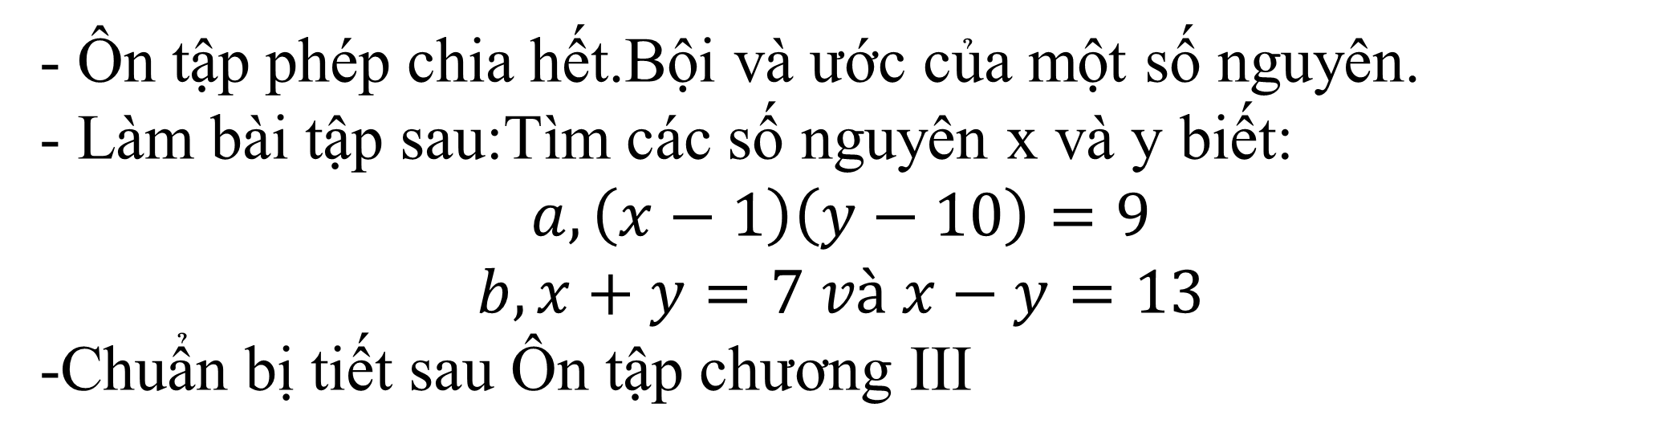
HƯỚNG DẪN VỀ NHÀ
- Ôn tập phép chia hết.Bội và ước của một số nguyên.
- Làm bài tập sau:Tìm các số nguyên x và y biết:
$$a,\left(x−1\right)\left(y−10\right)=9$$
$$b,x+y=7 và x−y=13$$
-Chuẩn bị tiết sau Ôn tập chương III

